Slide 1
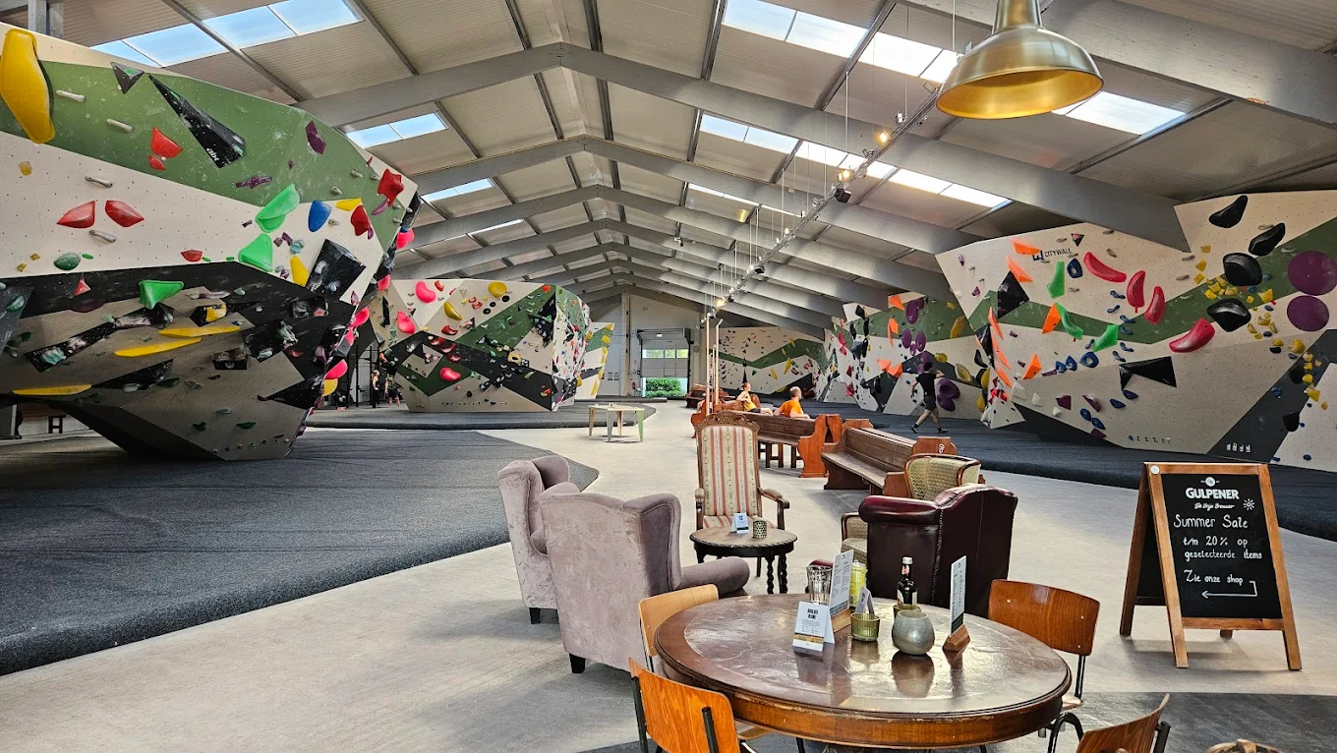

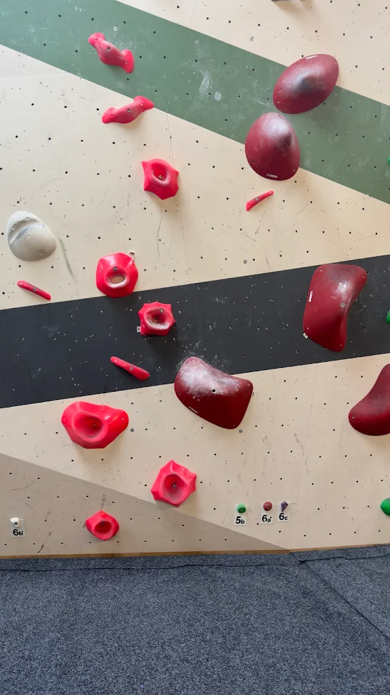
Uitnodiging
Introductieles Klimmen/Boulder
Wanneer: zaterdag 28 februari 2026
Hoe laat: vanaf 13.00 uur tot 18.00 uur.
(van 13.00-14.00 les daarna vrij klimmen)
Voor wie: leden met partner en thuiswonende kinderen (min leeftijd 8 jaar)
(kinderen 8 t/m 11 alleen onder continu begeleiding van een ouder , kinderen 12 t/m 17 jaar alleen met een ouderverklaring)
Waar: Boulder centrum Tilburg
Jules Verneweg 9
5015 BD Tilburg
Eigen bijdrage: €7,50 per persoon
Introducees betalen de kostprijs € 25 p.p
-------------------------------------------------------------------------
Opgeven kan t/m 13 feb via mail pvbrabantmidden@enexis.nl
Naam…………………………………..…………………………………… Afdeling….………………………….………………………………………
Aantal personen ………………
Eigen bijdrage betalen per bank is mogelijk op :
Rekening: NL26 RABO 0126 3320 96 t.n.v. The Energie Entertainment Club
Geef wel even door dat je per bank betaald hebt.

